Slide 1

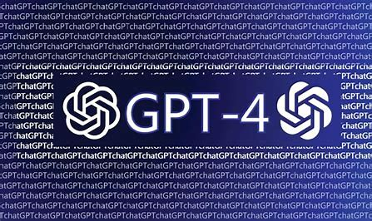
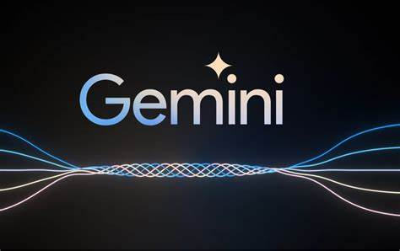
以数学思维为舟，畅游于人工智能理论和应用之间
---《人工智能的数学思维》
软件工程学院 吴敏
2023.12.27

Slide 2
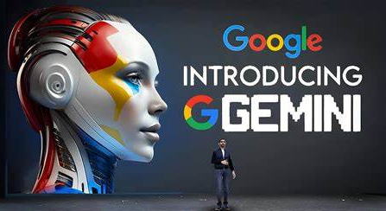
2022年以来，AI常“霸屏”
AI
工业
医疗
翻译
汽车
电商
教育
社交
安全
物流
机器人
娱乐
农业
音频
图像
视频
文本
机器人
……
编程
Debug
读论文
数学定理
……
通用AI无缝处理
科技创新 核心
科技产业制高点
未来科技发展引擎

Slide 3
中国的人工智能产业
模拟
训练
数学模型
底层基础算法
算法设计
过度依赖开源代码
在数学模型和算法上原创性严重不足
Notes:
和中国的芯片产业一样，中国的人工智能发展也面临着卡脖子的窘境。
在数学模型和算法方面，原创性严重不足，缺乏中国自己的核心算法，只能转向依赖开源代码

Slide 4
人工智能的数学工具
信息论
随机过程
图论
数值优化
概率论与数理统计
多元微积分
一元微积分
线性代数与矩阵论
Notes:
说到人工智能的数学模型和算法，我们来看这张图。
这两张图是人工智能的数学工具的比例和结构。
这些课程在国内工科院校都是必修的数学课，其中可以看到线性代数是基础中的基础，几乎所有数学课都以线性代数为底层的基础。

Slide 5
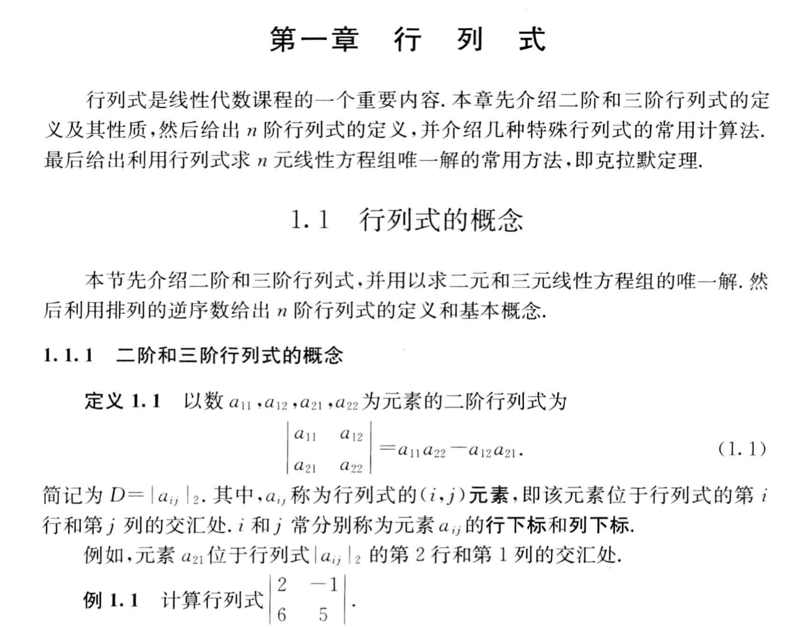
软工专业的数学教学
情
学
过度强调理论，对工科专业偏重实践的特点较少考虑
教材内容滞后于人工智能的迅速发展
分
学生参与度低，学习兴趣不高，加剧对数学课程的畏难
数学从理论到付诸应用之间存在巨大鸿沟，涉及多种思维
析
Notes:
然而，和线性代数如此重要的底层基础相比，线性代数的教学实践却
根本的原因还是教学思维，把工科当成简单版的数学专业来教，而对工科的偏重实践的特点较少考虑

Slide 6
软工专业的数学教学
各种思维散落在不同的课程中
情
学
过度强调理论，对工科专业偏重实践的特点较少考虑
教材内容滞后于人工智能的迅速发展
分
学生参与度低，学习兴趣不高，加剧对数学课程的畏难
数学从理论到付诸应用之间存在巨大鸿沟，涉及多种思维
析
信息论
随机过程
图论
数值优化
概率论与数理统计
多元微积分
一元微积分
线性代数与矩阵论
Notes:
说到人工智能的数学模型和算法，我们来看这张图。
这两张图是人工智能的数学工具的比例和结构。
这些课程在国内工科院校都是必修的数学课，其中可以看到线性代数是基础中的基础，几乎所有数学课都以线性代数为底层的基础。

Slide 7



动机：实际问题
$$×$$
困境1：
只知其然，
不知其所以然
$$×$$
简化
建模
知来龙
数学从理论到实用
理论
探去脉
数学思维
理想情形
算法思维
工程思维
大规模
存在性
允许误差
复杂度/效率
稳定性
构造性
不计效率
商业成本
$$×$$
方法
困境2：
不会处理复杂情形
不懂底层逻辑
简单应用/“模型调参”
$$×$$
应用

Slide 8
人工智能的数学思维
1
2
3
4
5
6
鹦鹉与乌鸦
：
何为智能
智能简史
：
生于数学
成
于计算机
AI
风云录
：
崛起与跌宕
AI数学密码
：
学习如何学习
生成式AI
：机器魔法
人机共生
：力量倍增
何为智能
智能从何而来
智能现状
智能向何而去
Notes:
人工智能是计算机科学发展到高级阶段，深度融合哲学、数学、计算机科学、控制论、心理学等众学科所形成的综合学科，是研究模拟、延伸和扩展人的智能的理论、方法、技术及应用的科学。

Slide 9
紧贴现实问题
大数据杀熟
困在算法里的外卖小哥
你会被AI抢饭碗吗？
信息茧房
外语，还要学吗？
......
你喜欢的猫是哪只？
AI换脸诈骗
Notes:
为了改变这样的局面，我们的线性代数教改

Slide 10
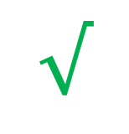
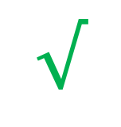
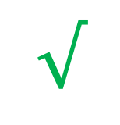
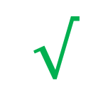
模拟
训练
数学模型
底层基础算法
算法设计
动机：实际问题驱动
$$√$$
$$√$$
简化
建模
知来龙
各种思维大拆解
教改理念
理论
探去脉
数学思维
理想情形
算法思维
工程思维
大规模
存在性
允许误差
复杂度/效率
稳定性
构造性
不计效率
商业成本
$$√$$
人工智能
$$√$$
方法
取势
优术
明道
$$√$$
数学思维/算法思维
算法实现/工程思维
应用

Slide 11
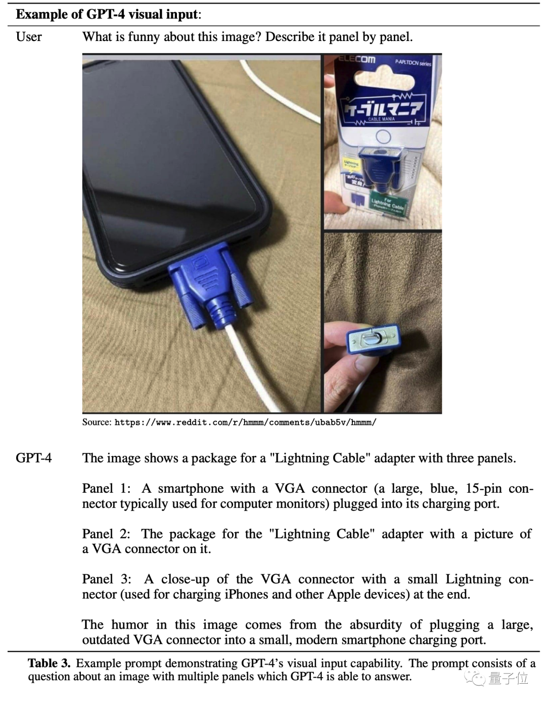
紧跟AI前沿成果

Slide 12
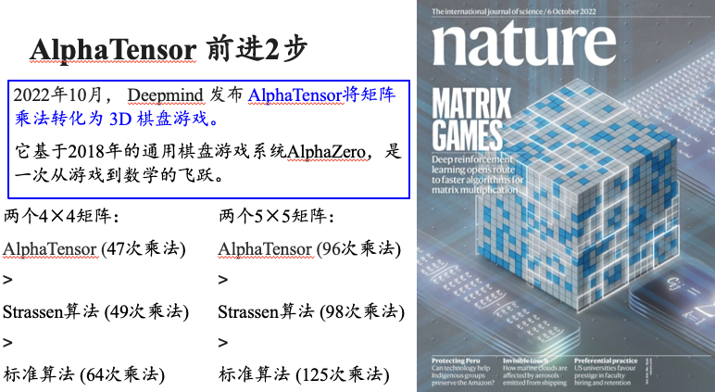
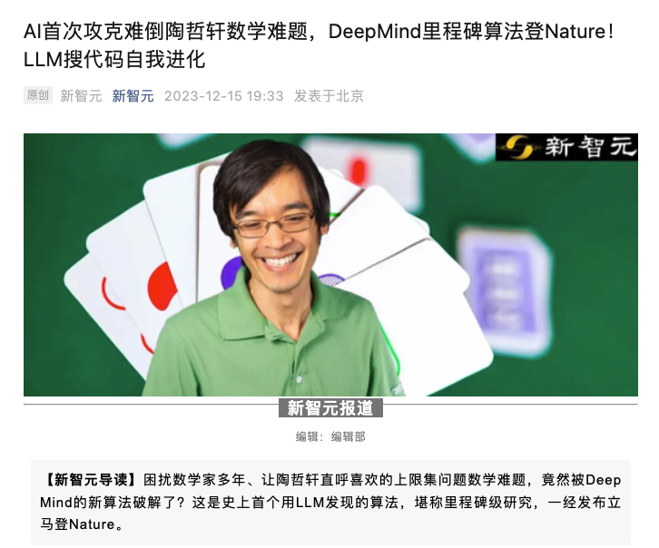
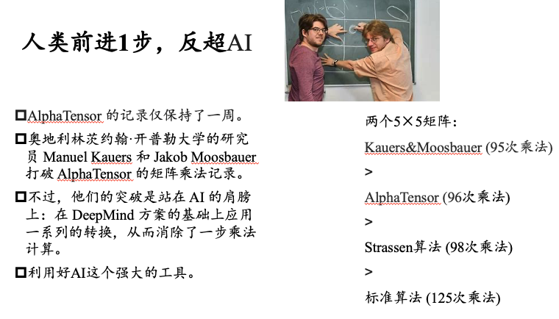
ChatGPT加入数学家的工作
2022.11 DeepMind推出的AlphaTensor
2023.12：第一次证明基于大模型的系统可以超越数学家和计算机科学家的认知。
人类智能与AI智能各有擅长
人类数学家与AI接力，勇攀科学高峰

Slide 13
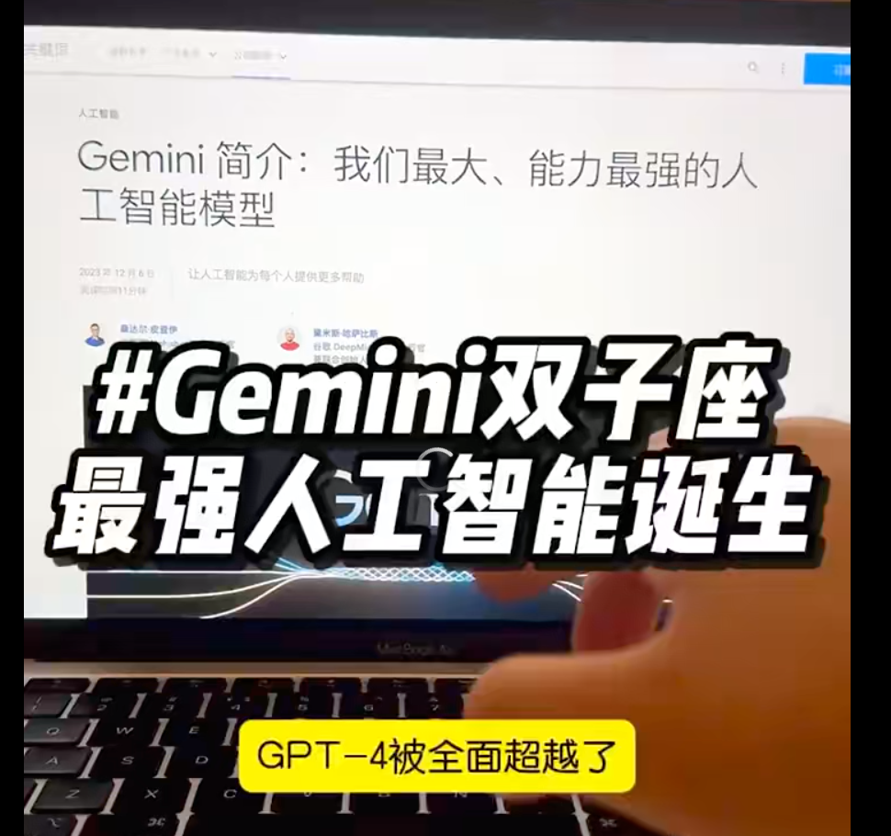
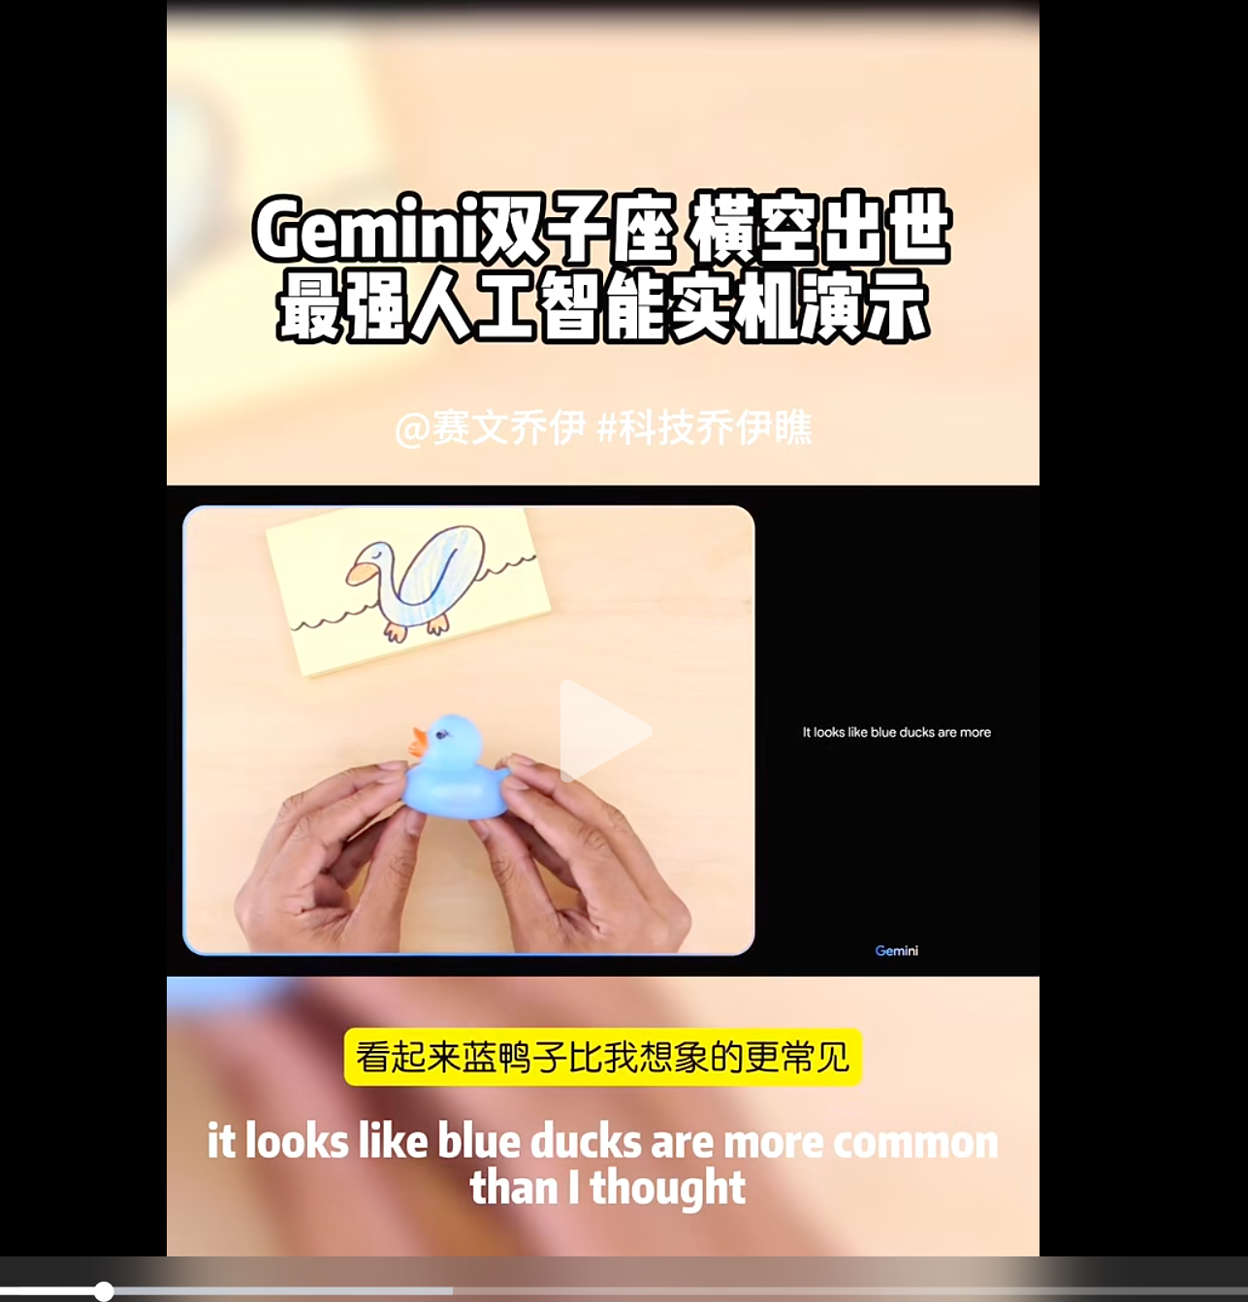
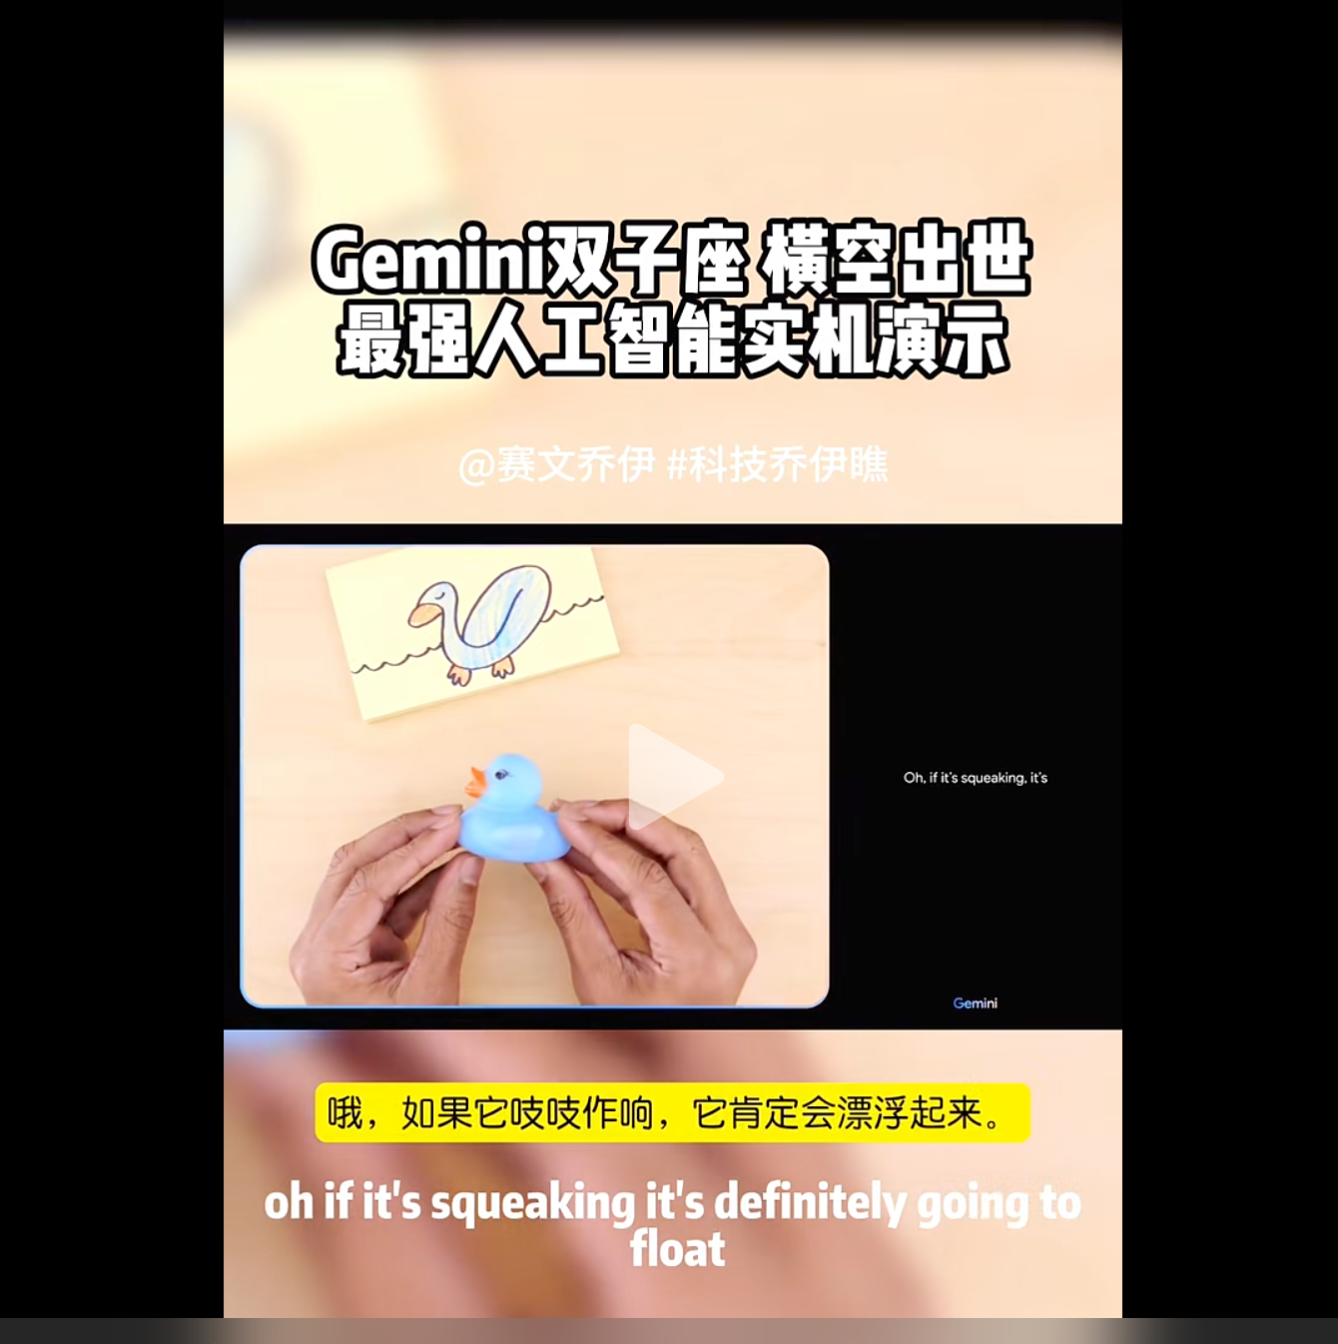
警惕各种自媒体的夸大其词， 需要人工智能的数学思维
知识量极丰富
但
逻辑推理能力有不足

Slide 14
对AI的各种态度
一味盲从
一味抵制
中道
学会如何站在AI的肩膀上
让AI成为人类的力量倍增器和创造力引擎

Slide 15
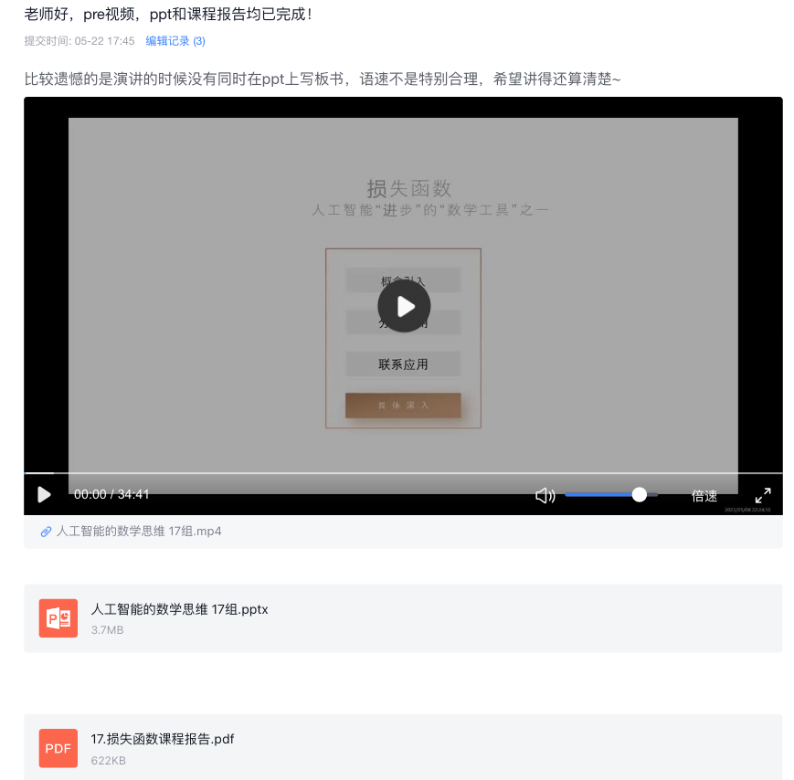
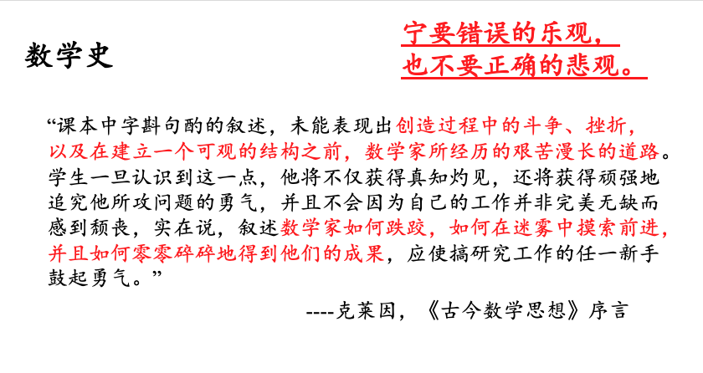

Slide 16
为了编好这本书，我们怎么做？

Slide 17
人工智能的数学思维
1
2
3
4
5
6
鹦鹉与乌鸦
：
何为智能
智能简史
：
生于数学
成
于计算机
AI
风云录
：
崛起与跌宕
AI数学密码
：
学习如何学习
生成式AI
：机器魔法
人机共生
：力量倍增
何为智能
智能从何而来
智能现状
智能向何而去
Notes:
人工智能是计算机科学发展到高级阶段，深度融合哲学、数学、计算机科学、控制论、心理学等众学科所形成的综合学科，是研究模拟、延伸和扩展人的智能的理论、方法、技术及应用的科学。

Slide 18
应用
AI
工业
医疗
翻译
汽车
电商
教育
社交
安全
物流
机器人
娱乐
农业
下棋(象棋、围棋、扑克、….)
音频
图像
视频
文本
机器人
……
编程
Debug
读论文
数学定理
……

Slide 19
让人工智能进步的数学工具

Slide 20
针对一个代表性应用，阐述
想法的Motivation
数学概念及方法：源起、发展、现状
计算思维
工程思维
图文并茂（下五子棋、围棋的机器人）

